Slide 1
Музейная педагогика и экскурсионно-краеведческая коррекция - направление активизации развития обучающихся с РАС
Девиз деятельности: "Принять, понять, помочь!"

Slide 2
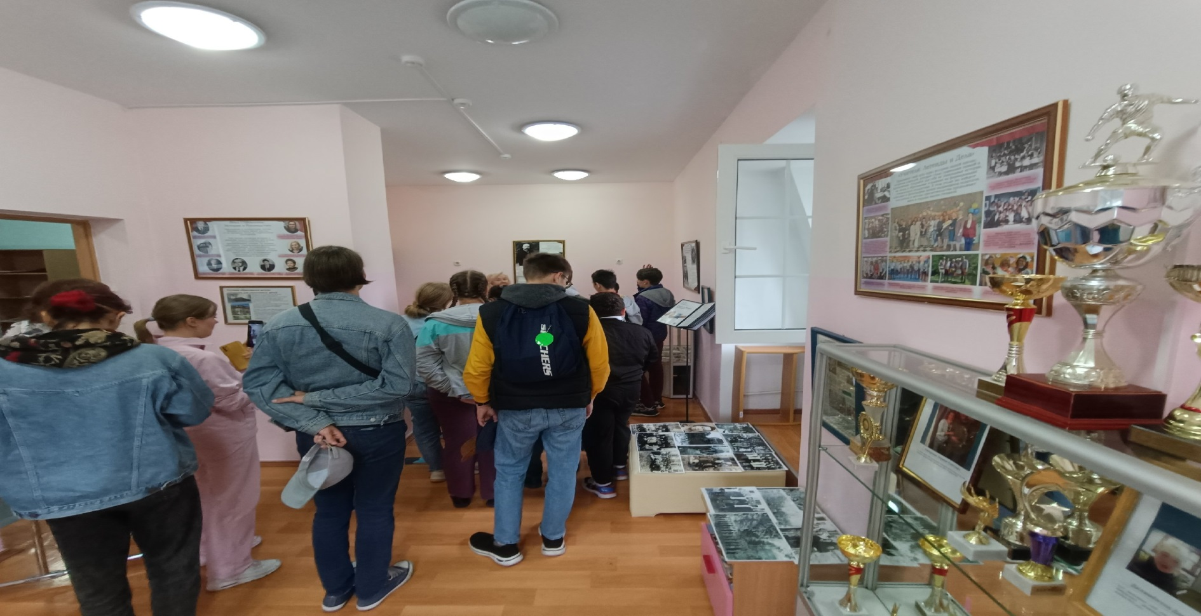
Инклюзивная образовательная стратегия через культуру и краеведение

Slide 3




Кто такие дети с РАС?
Ключевые особенности:
Особенности социального взаимодействия
Сенсорная гипер- или гипочувствительность
Стремление к предсказуемости и рутине
Преобладание визуального мышления
Педагогическая задача:
Создавать среду, где обучение происходит без стресса, через конкретный опыт, а не абстракции.
визуальное
сенсорное
структура
тактильное

Slide 4
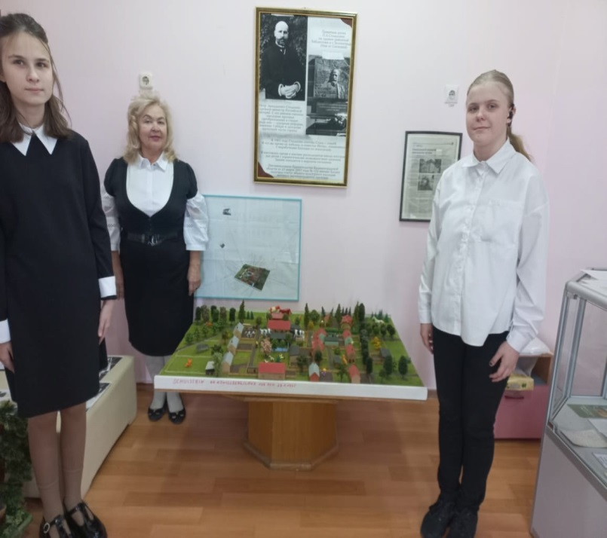
Что такое музейная педагогика?
Определение:
Образовательная практика музеев, основанная на непосредственном взаимодействии с культурными и историческими объектами.
Принципы для РАС:
✅ Визуальная и тактильная подача
✅ Чёткая структура и предсказуемость
✅ Минимизация сенсорной перегрузки
✅ Использование социальных историй и визуальных расписаний
Преимущество:
Музей — это безопасное пространство
для экспериментов, исследований
и социального обучения.

Slide 5
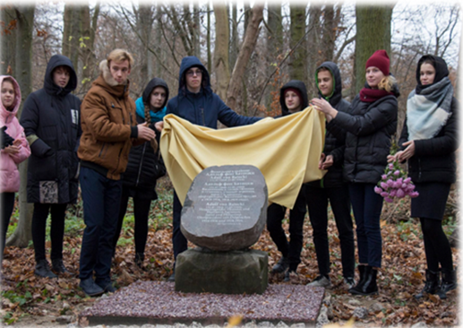
Экскурсионно-краеведческая коррекция
Что это?
Сочетание изучения региональной культуры, природы и истории с коррекционными целями.
Цели для детей с РАС:
Развитие внимания и памяти
Формирование навыков ориентации в пространстве
Обогащение речи и расширение словаря
Снижение тревожности через знакомую среду
Формат экскурсии: 20–40 минут
Предварительная подготовка (фото, социальная история) Возможность перерывов и укрытий
Использование ПЭКС, карточек, альтернативной коммуникации
ПЭКС - система альтернативной и дополнительной коммуникации, основанная на обмене карточками с изображениями

Slide 6
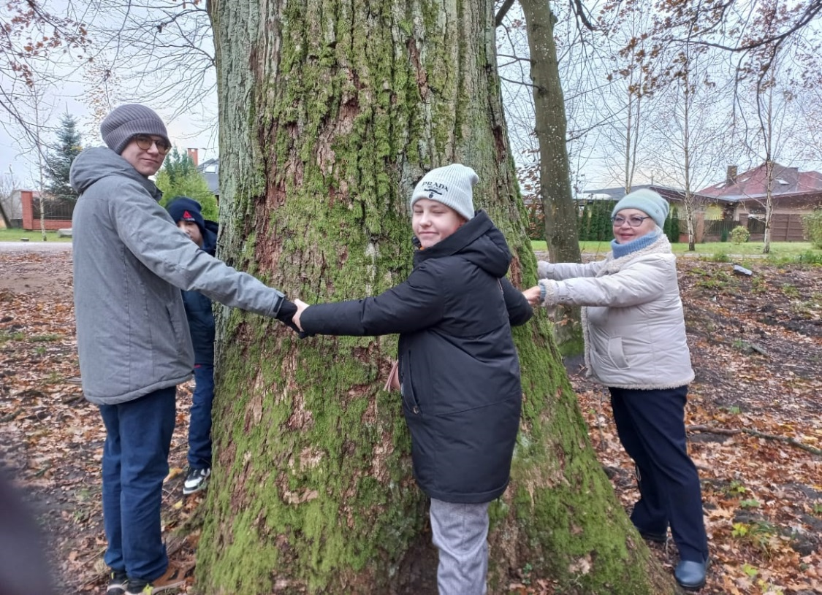
Почему это работает? Преимущества
Направление развития | Эффект
Когнитивное | Ассоциации через реальные объекты, а не картинки
Социальное | Постепенное включение в группу без давления
Речевое | Практика вопросов: «Что это?», «Можно тронуть?»
Эмоциональное | Положительный опыт, снижение тревожности
Практическое | Учатся ждать, выбирать маршрут, следовать расписанию

Slide 7
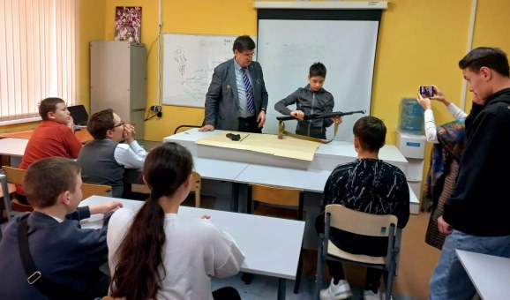
Методы и примеры организации
интегрированных проектов
Организация интегрированных проектов на основе
музейной педагогики включает несколько этапов:
планирование, реализацию и оценку. Ключевой
принцип — индивидуализация: проекты
адаптируются под уровень развития ребёнка, с
использованием визуальных, тактильных и
интерактивных методов.

Slide 8
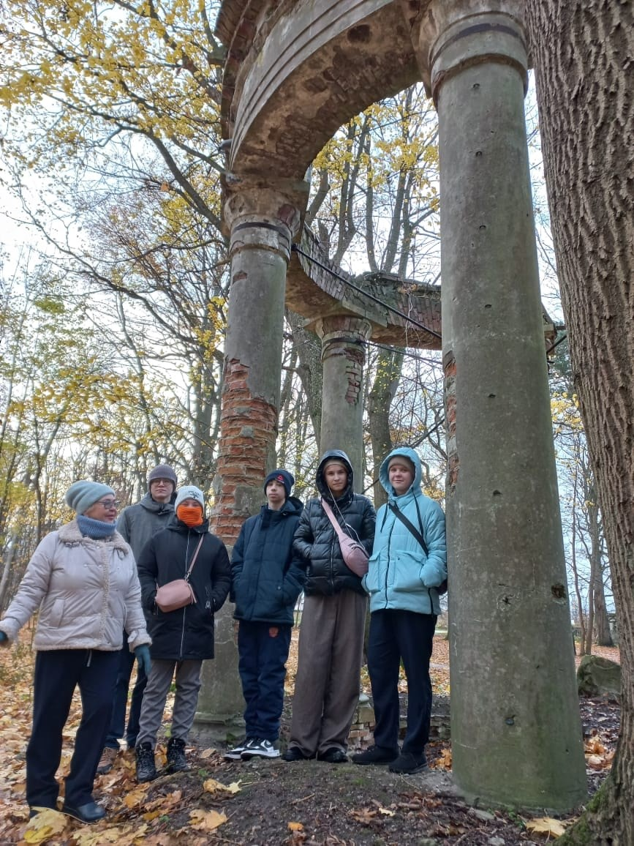
«Для ребёнка с РАС музей — не место, где что-то рассказывают,
а место, где можно понять мир своими чувствами.»

Slide 9
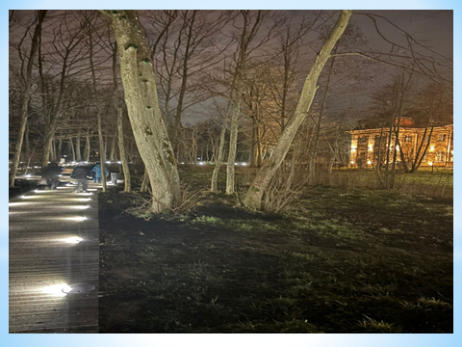
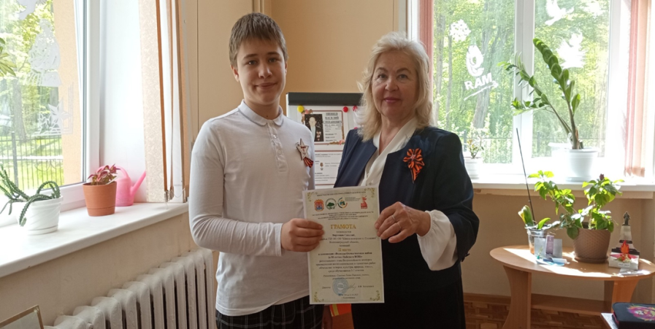
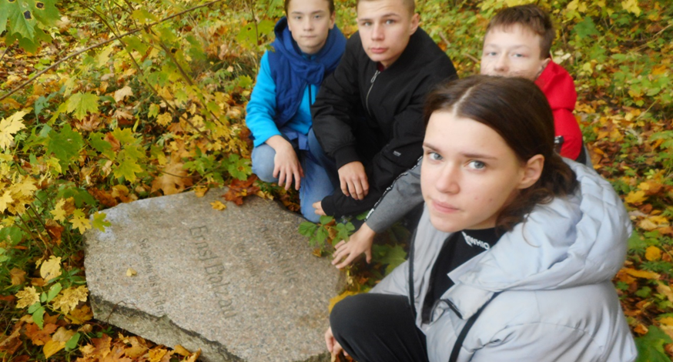
Успешные практики в России
1. Музей Калининграда
→ «Тихие экскурсии»: пониженный свет, тактильные экспонаты, без громкой речи
2. Музей природы парк «Куршская коса»
→ «Сенсорные дорожки»: ищи по запаху, текстуре, звуку
3. Санкт-Петербург: «Музей для всех»
→ Сопровождение дефектологами
→ Эмоциональный термометр для оценки состояния ребёнка

Slide 10
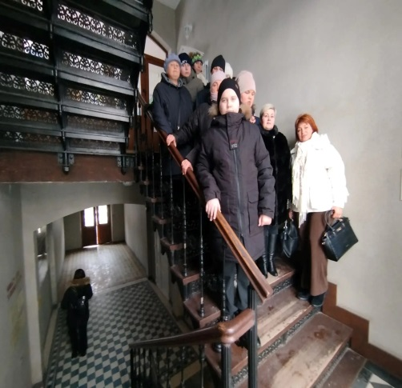
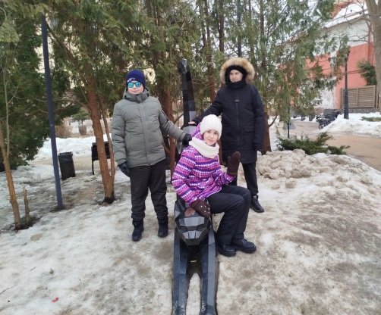
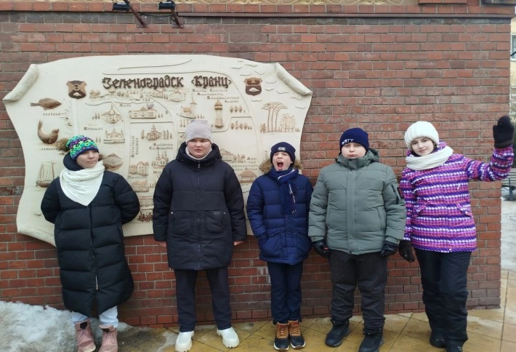
Заключение
Музейная педагогика — это не дополнение к образованию, а его трансформация.
Для детей с РАС:
Музей становится местом понимания, а не страха
Экскурсия — не выход за пределы зоны комфорта, а расширение её
Краеведение — связь с миром через родной край
Цель:
Создать инклюзивное общество, где каждый ребёнок может учиться, чувствовать и вдохновляться — в своём темпе, своими способами.
«Я понял. Я здесь. Я — часть этого мира!»

Slide 11
Спасибо за внимание!
Контакты: lidiyanaseredina@mail.ru
Середина Лидия Ивановна, руководитель школьного музея
ГБУ КО ОО «школа-интернат п. Cосновка
2026г

